Slide 1
Presentación Etapa 3 Proyecto Capstone
Portafolio de Título Ingeniería en Informática

Slide 2
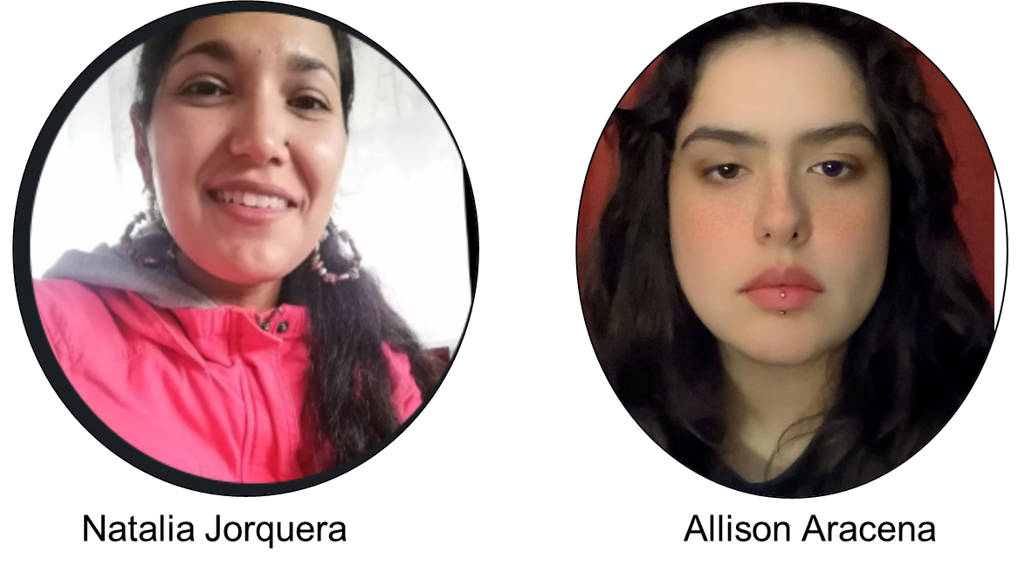
Integrantes Equipo de Trabajo​

Slide 3
Contenidos a desarrollar

Slide 4
Contenidos a desarrollar
Introducción (que lleve al contexto del Proyecto).
Problemática o situación abordada.
Objetivos del Proyecto (General y específicos).
Metodología Implementada.
Tiempo Asociado al Proyecto.
Costo total del Proyecto.
Solución Desarrollada (Caso de uso, arquitectura de la solución y finalmente usabilidad en tiempo real).
Conclusión y Reflexión.

Slide 5
Introducción
Moryn es una plataforma que está diseñada para apoyar a emprendedores en la gestión integral de sus negocios, permitiéndoles administrar inventarios, ventas, costos, usuarios y sucursales desde un sistema unificado y fácil de usar. El proyecto surge de la necesidad de contar con una herramienta moderna, accesible y centralizada que optimice las operaciones internas y mejore la toma de decisiones.
Durante su desarrollo se incorporaron tecnologías actuales, un modelo de datos escalable y buenas prácticas de ingeniería, con el objetivo de ofrecer una solución confiable y adaptable a diversos tipos de emprendimientos. Este proyecto busca convertirse en un apoyo real para quienes requieren controlar y fortalecer sus procesos comerciales de manera eficiente y profesional.

Slide 6
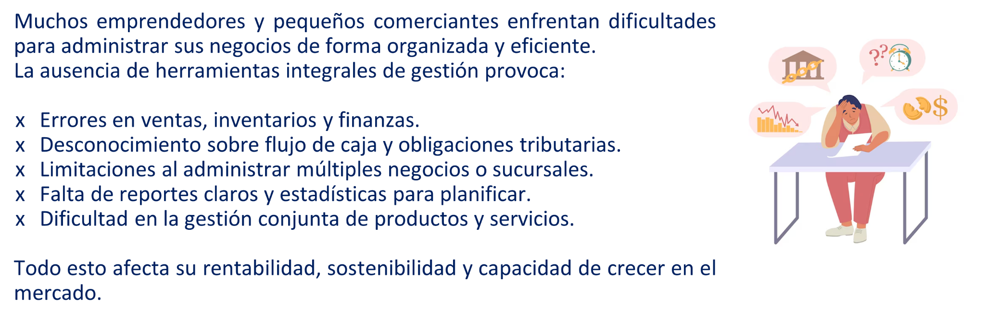
Problemática

Slide 7
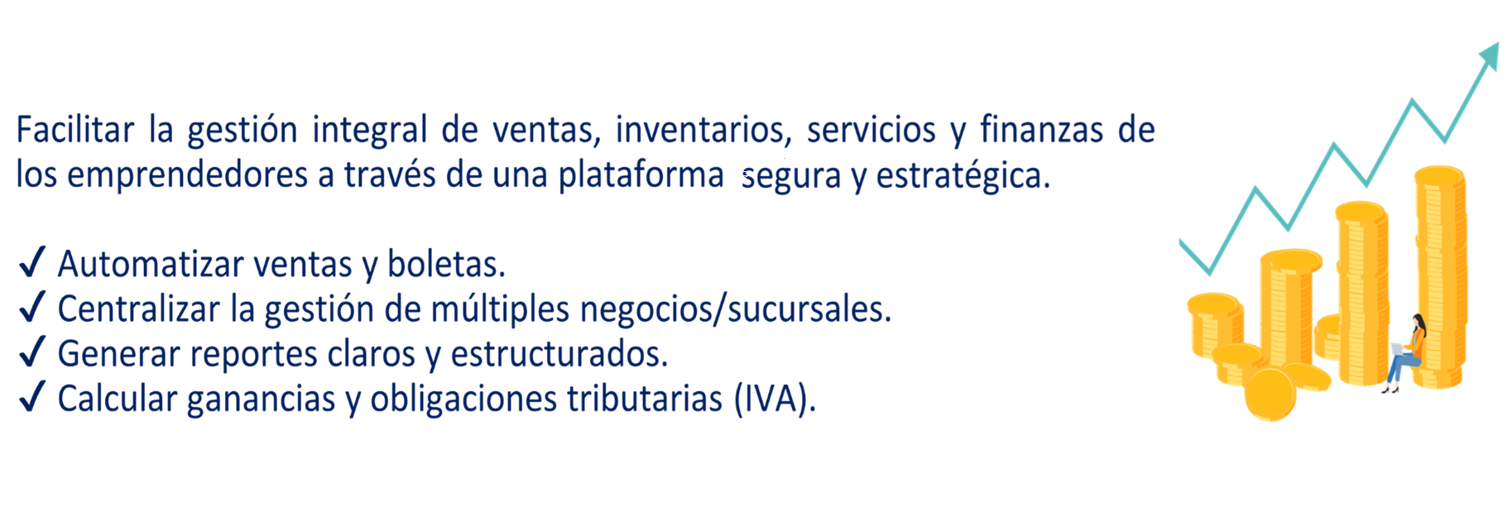
Objetivos del proyecto

Slide 8
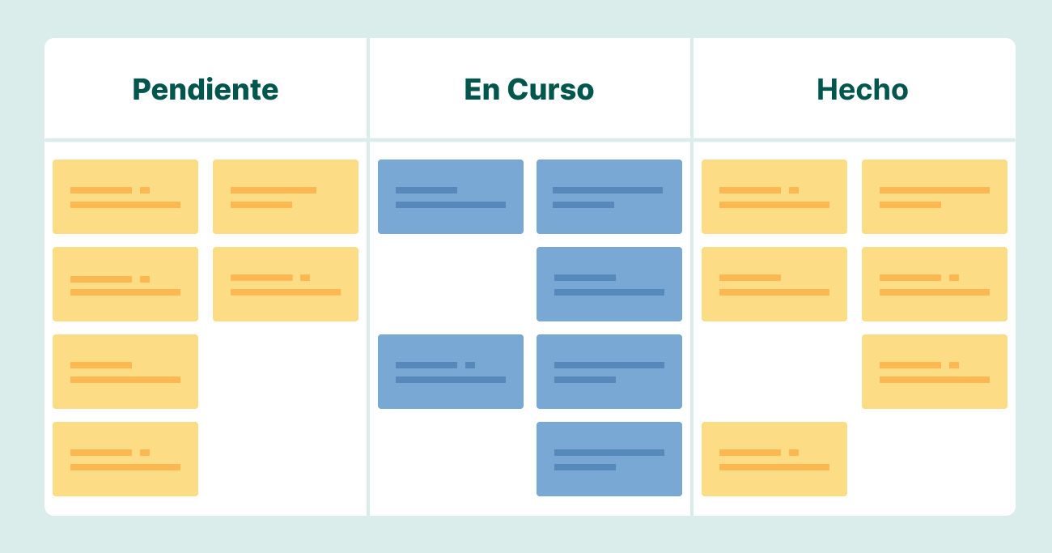
Metodología implementada: Kanban (Ágil)
Para el desarrollo del proyecto Moryn se utilizó la metodología ágil Kanban, debido a su flexibilidad y capacidad para adaptarse a cambios continuos. Este enfoque permitió visualizar el flujo de trabajo mediante un tablero digital y gestionar las tareas en tiempo real, ideal para un equipo pequeño con comunicación constante.
Kanban favoreció un avance continuo sin ciclos fijos, a diferencia de Scrum, permitiendo priorizar o ajustar tareas sin detener el progreso. El tablero se organizó en cuatro etapas: To Do, In Progress, Review/Testing y Done, lo que facilitó el control del estado del proyecto, la detección de cuellos de botella y la mejora de la eficiencia general.

Slide 9
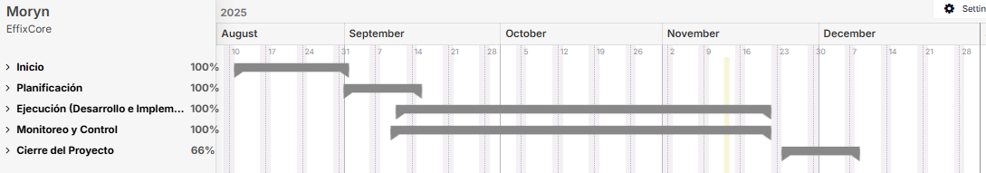
Tiempo asociado al proyecto
Inicio
Análisis de problemática
Establecer alcance inicial
Elaboración de Acta de Constitución
Planificación
Desarrollo Plan de proyecto
Definir requerimientos
Identificación de riesgos
Diseñar arquitectura de la solución
Ejecución
Configuración de da base de datos
Desarrollo de módulos
Desarrollo de interfaz amigable
Monitoreo y control
Cierre del proyecto
Monitoreo y control
Control de cambios en requerimientos
Medición de calidad de software
Validación con cliente
Cierre del proyecto
Preparación de documentación para cierre final
Hacer reflexión final
Hacer entrega oficial de la plataforma

Slide 10
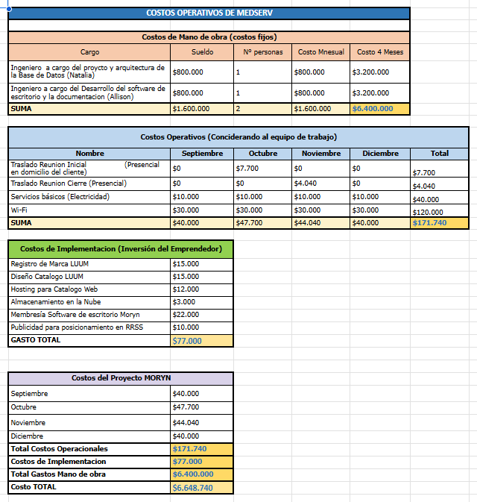
Costo total del proyecto

Slide 11
Base de datos Moryn

Slide 12
Conclusión y Reflexión

Slide 13
Conclusión y Reflexión
El proyecto Moryn nos permitió abordar una necesidad real: crear una herramienta centralizada y accesible para que los emprendedores gestion de inventarios, ventas y descuentos, costos, administración de usuarios y las sucursales del comercio. Para ello, diseñamos un modelo de datos escalable que migró desde Oracle a Firebase, asegurando mayor flexibilidad, disponibilidad y facilidad de trabajo colaborativo.
A lo largo del desarrollo del proyecto avanzamos desde la planificación hasta las pruebas finales, validando el funcionamiento del sistema, la integración entre los módulos y la consistencia de los datos. Gracias a este proceso, Moryn se consolidó como una plataforma moderna y adaptable que optimiza y agiliza los procesos internos, asegurando la información en la nube y aportando valor a la gestión diaria de los emprendedores. Además, por medio de la autenticación por roles, permite delegar tareas y asegurar el correcto funcionamiento de los procesos.

Slide 14


